Slide 1
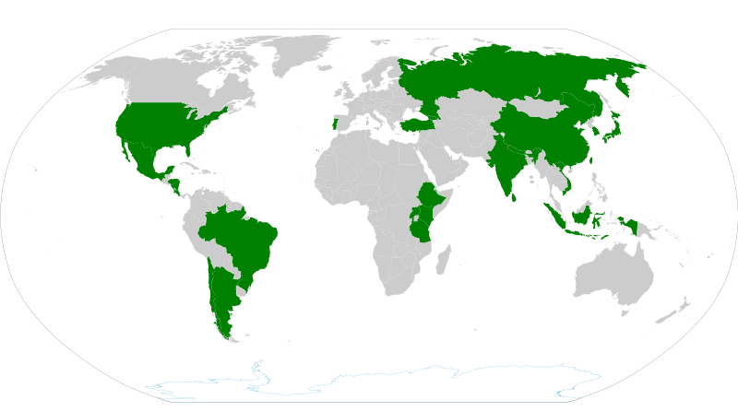
Країни виробники - 30 країн світу

Slide 2
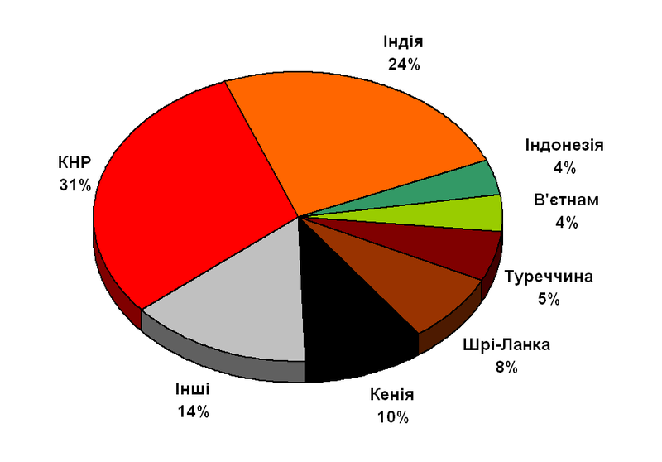

Slide 3
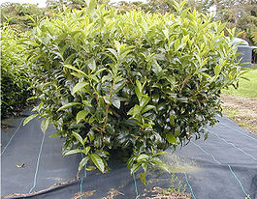
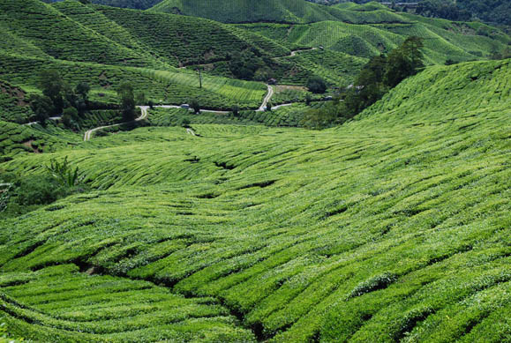
Чайний кущ, або камелія китайська (лат. Camellia sinensis, кит. 茶 «ча», яп. 茶 «тя») — рослина роду Камелія, родина Чайні

Slide 4
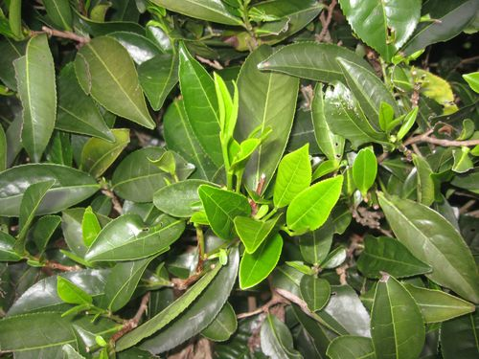

Slide 5
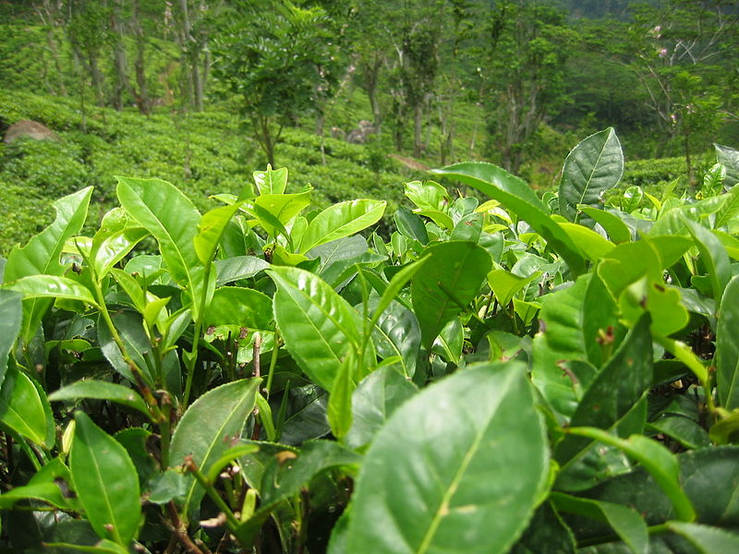

Slide 6
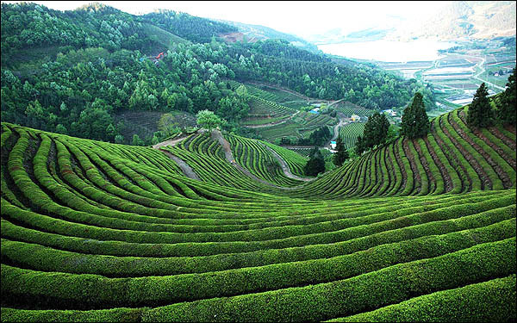

Slide 7
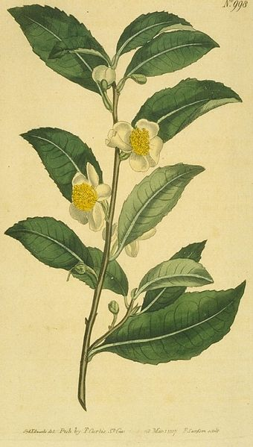
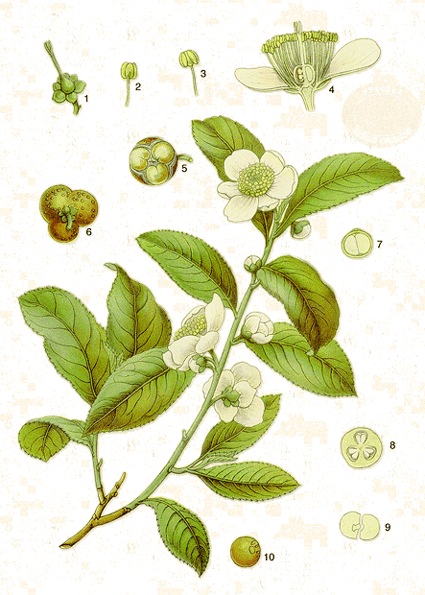
Чайна рослина (Camellia sinensis)

Slide 8
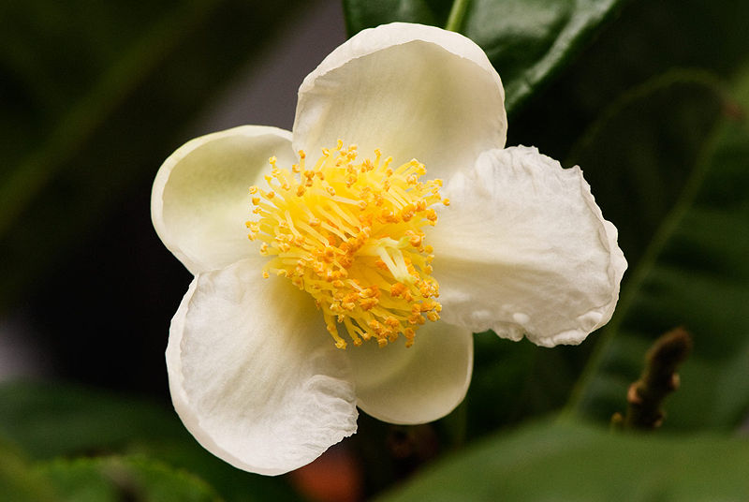

Slide 9
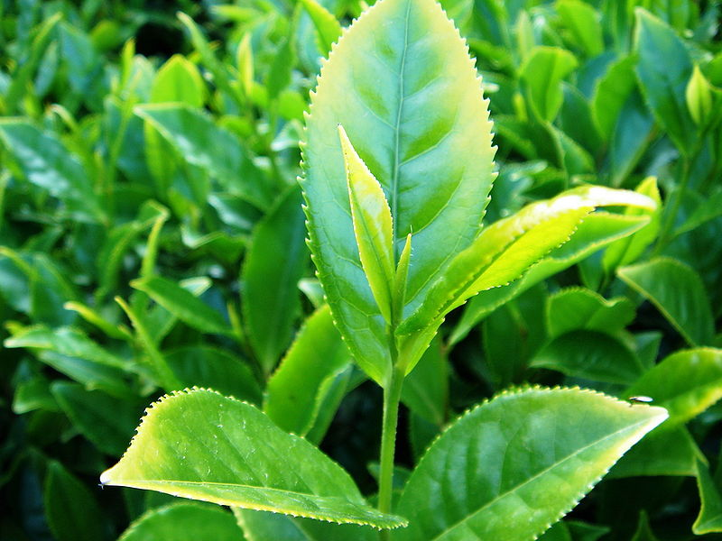

Slide 10
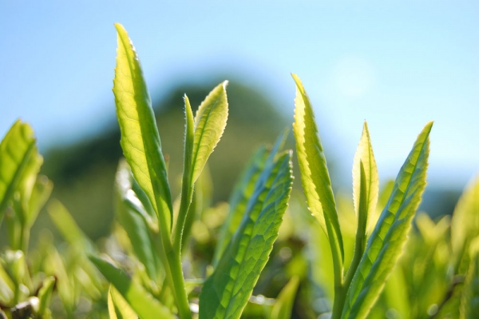
Верхні пагони чайної рослини, з яких отримують чай найвищої якості

Slide 11
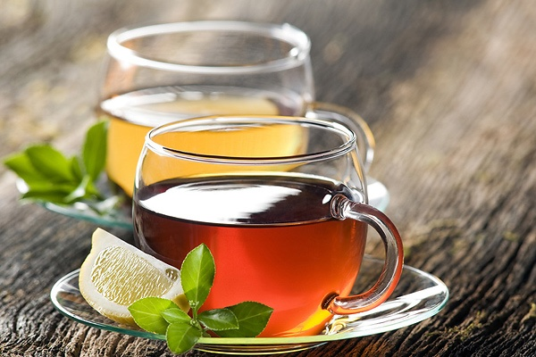
Класифікація
По типу чайного куща:
Китайський різновид
Ассамський різновид
Камбоджійський різновид
По способу обробки:
Зелений чай
Чорний чай
Білий чай
Жовтий чай
Улун (червоний чай, оолонг)
Чай Пуер (Пу-Ер)

Slide 12
По типу чайної рослини
Китайський різновид (Thea sinensis var. sinensis): китайський (юньнаньський чай, улун і ін.), японський ( сентя, дарджлінг, формозський, в'єтнамський, індонезійський, грузинський ін.)
Ассамський різновид (Thea sinensis var. assamica): індійський (ассамський і ін.), цейлонський, кенійський, угандійський ін.
Камбоджійський різновид - природний гібрид вищевказаних , вирощується в деяких районах Індокитаю

Slide 13
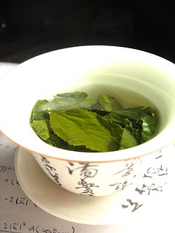
По країні походження:
Індійський чай
Китайський чай
Цейлонський чай
Японський чай
Африканський чай
Інші
По типу чайного листа:
Високосортні цільно-листові чаї
Середньосортні чаї
Низькосортні подрібнені чаї

Slide 14
По методу додаткової обробки
Ферментація
Неферментовані — білий і зелений
Напівферментовані — жовті, червоні (оолонги), сині (фіолетові) чаї;
Ферментований чай — чорний
Копчення
Обсмаження
По добавкам до складу чаю
З ароматичними добавками і ефірними оліями (ароматизовані чаї)
З додаванням сушених ягід і фруктів (фруктові чаї)
Суміші і варіації з додаванням квітів і трав

Slide 15
З чайного куща збирають листя, верхні шматочки пагонів з верхівкової брунькою і 2-3ма наймолодшими листочками , що розпустилися - флеші.
Збір врожаю відбувається кілька разів на рік, коли рослина дає нові пагони.
У тропіках чай росте безперервно - в Індонезії , Шрі-Ланці , Південній Індії листя збирають весь рік.
В Ассамі збір чайного листя йде протягом 8 місяців (з квітня по листопад) , в Китаї – 2-4 рази на рік (з квітня по вересень) , в Грузії та Азербайджані - з травня по жовтень.
Найбільші флеші у чаю з Індії , найдрібніші - у японського.
В 1 кг зеленого чайного листа міститься ≈ 3000 флеші японського чаю і 1500 індійського .
Загальна врожайність від 2 до 12 т з гектара.
Найбільшу кількість листа - до 12,5 т з гектара –
знімають в Ассамі .

Slide 16
Показником якості служить тіпси - покриті залозистими волосками верхівкові бруньки, якими закінчується флеш.
У сухому чаї вони виділяються білуватим пушком. Тіпси - це найцінніша частина чайного листа, чим їх більше - тим вище сорт чаю, тим він якісніший.

Slide 17
Чай різноманітний як самі люди.
Немає двох сортів чаю з однаковим смаком.
Чай , зібраний вранці, може відрізнятися від чаю,
зібраного опівдні того ж дня.
Кожен раз, коли збирачі чаю виходять на плантацію, чай має свої чарівно відмітні смакові властивості.
Аромат і смак чаю міняються протягом усього року.
Це дуже витривала рослина, зростає на неродючих кам'янистих ґрунтах, деколи майже на голих скелях;
вона виносить тропічну спеку, значне зниження температури, сонце і сніг, стійка до захворювань .
Чайний кущ живе до 100 років і більше, а термін господарського використання - як і життя людини –
70-80 років.

Slide 18
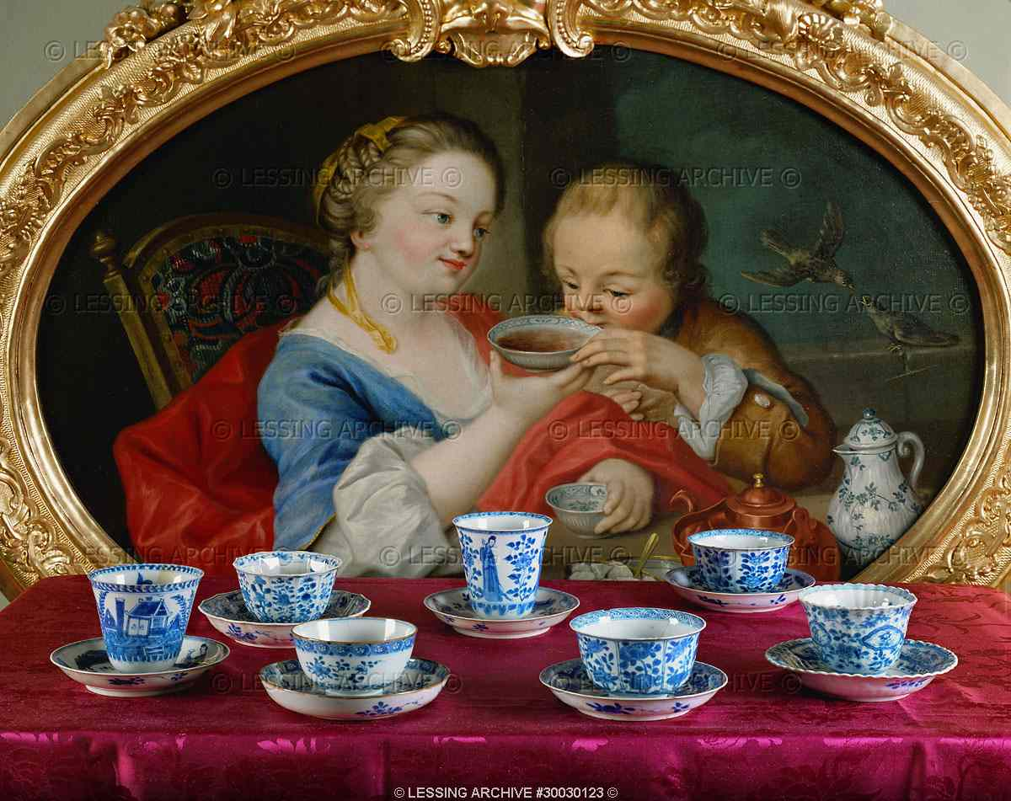
ХІМІЧНИЙ СКЛАД ЧАЮ
Вода 3-5 %
Вуглеводи 3-4,7%
Клітковина 7,9-16,8 %
Білкові речовини 25-29%
Дубильні речовини чайний танін 10-30 = 220мг/г
Кофеїн 2-4%
Крохмаль 0,4%
Вітаміни 66-134 мг/%
Вітамін Р 20мг%
Ефірні олії 0,005-0,021%
Хлорофіл 0,60-0,86%
Барвні речовини 2%
Органічні кислоти 1%
Пектинові речовини 2-3%
Мінеральні речовини 4-7%
Ферменти

Slide 19
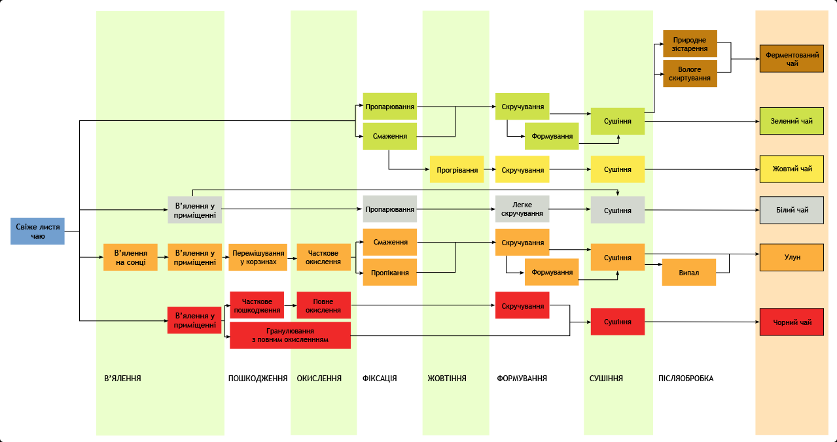

Slide 20
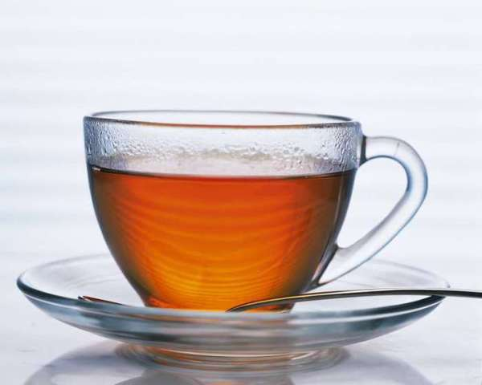
Батьківщиною чаю прийнято вважати Південно-Східну Азію - південно-західну провінцію Китаю та частину В'єтнаму.
За природними умовами ця місцевість являє собою ідеальні умови для зростання і розвитку чайного куща, тут виявлені чайні дерева висотою 8-9 метрів.
Звідси, вважають, понад 5000 років тому і почав чай свій переможний хід по країнах
південно-східної Азії

Slide 21
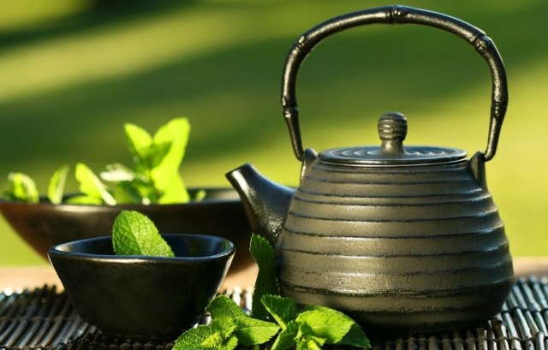
Вважається, що як напій чай був відкритий другим імператором Китаю Шеном Нунгом приблизно у 2737 р. до н. е., коли імператор опустив листочки чайного дерева в чашку с гарячою водою.
Спочатку чай використовувався в якості лікарського засобу, а широке розповсюдження отримав під час правління
китайської династії Тан

Slide 22
До 18 ст. в Європі вважали, що зелений і чорний чай готують з різних рослин - китайські виробники приховували секрет їх виготовлення.
Чайні рослини почали поставлятися з Китаю
тільки на початку 19 ст.
Пізніше англійці виявили дикорослий чай в Індії - Camellia sinensis, з якої готують також чорний і зелений чай

Slide 23
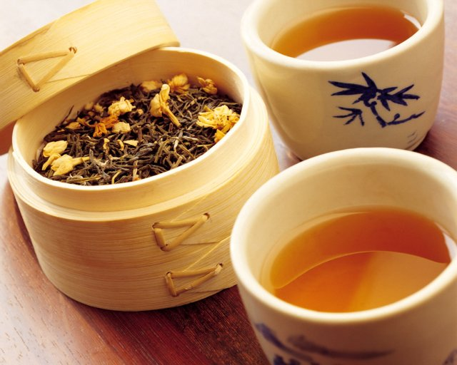
Заварювати чай окропом стали під час династії Мінг (14-17 ст).
Охолоджений чай винайдений у 1904р.
Чай з льодом став популярний в усьому світі,
охолоджений чай в Америці пили ще на початку 19 ст.
(80% чаю у США продається у вигляді охолодженого напою)

Slide 24
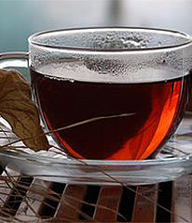
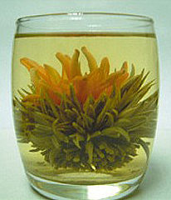
«Чай п'ють, щоб забути про мирську суєту», - говорив китайський філософ Тьєн Віхен, що жив приблизно у 2000 році до нашої ери.

Slide 25
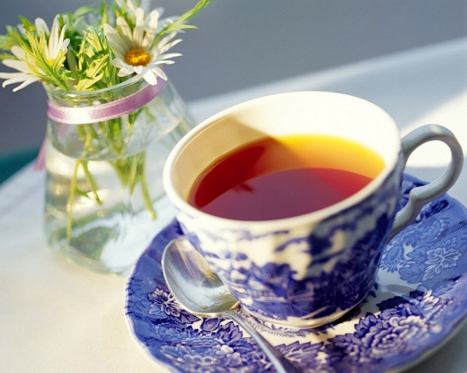
Чай бажано пити окремо до їжі або після їжі з інтервалом
30 хвилин, тоді він буде корисний для організму людини.
Оскільки чай росте на гірських схилах, він вбирає перші ніжні промені вранішнього сонця, молоді листочки пестить ніжний вітерець, то цей свіже-заварений чай обов'язково зарядить енергією добра кожну людину на нашій планеті.

Slide 26
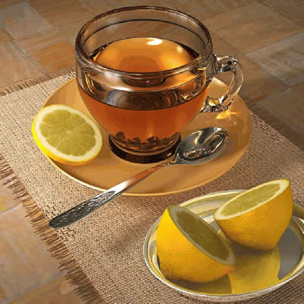
Чаєлюби - рекордсмени здатні випити за декілька годин
70-80 склянок чаю.
У країнах південно-східної Азії жителі випивають від 20 до 60 чашок чаю за день, в Середній Азії - 25-30 чашок.
Традиційно чай подають перед їжею - чай підвищує тонус травного тракту і сприяє кращій засвоюваності їжі.

Slide 27
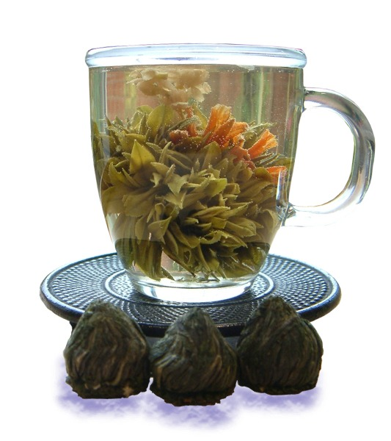
Навіть найдорожчий, найякісніший чай,
зібраний і оброблений вручну за всіма правилами, можна у момент загубити, заваривши неправильно.
Враховується усе - інвентар, посуд, вода,
температура води і посуду, час ...

Slide 28
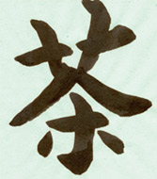
Національні способи приготування я чайного напою
Китайські способи
Тибетський спосіб
Монгольський спосіб і його варіанти
Туркменський спосіб
Узбецький спосіб
Японський спосіб
Англійський спосіб
Індійський спосіб
Іранський спосіб
Спосіб заварювання грузинського чаю
Спосіб заварювання турецького чаю
Урянхайський - забайкальський спосіб
Латиноамериканський, або кубинський спосіб

Slide 29
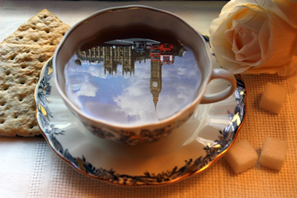
У багатьох народів виробилися і побутують національні способи приготування чаю.
Багато з них склалися у міцну традицію, живуть і залишаються майже незмінними донині, як своєрідні стійкі етнографічні ознаки.
Специфічно національні способи приготування чаю по-монгольські,
по-тибетські , по-японські, по-англійські, не кажучи вже про класичний китайський спосіб.
Це результат багатовікового досвіду кожного народу, тривалого використання чаю в умовах певної країни.

Slide 30
Основною філософією чаювання є повний спокій і відсутність суєти.
Під час чайної церемонії приходить відчуття, що людина здатна усвідомити себе і досягти своєї життєвої мети, що можна насолоджуватися кожною миттю життя, не дивлячись на те, що відбувається навколо.
Чаювання давно стало національною традицією, а сам чай - інтернаціональним напоєм.
Чай не просто рослинна культура, а Культура з великої літери, зі своєю історією і географією, з таємницею походження та секретами приготування.

